Slide 1
1.3.2 几何概型和概率的公理化定义
一、几何概型
二、概率的公理化定义
三、小结

Slide 2
概率的古典定义具有可计算性的优点,但它也有明显的局限性.要求样本点有限,如果样本空间中的样本点有无限个, 概率的古典定义就不适用了.
把有限个样本点推广到无限个样本点的场合,人们引入了几何概型. 由此形成了确定概率的另一方法
——几何方法.

Slide 3

一、几何概率
定义1.4

Slide 4
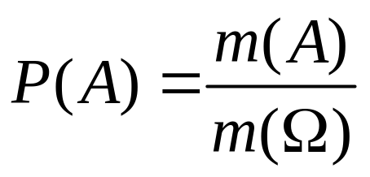
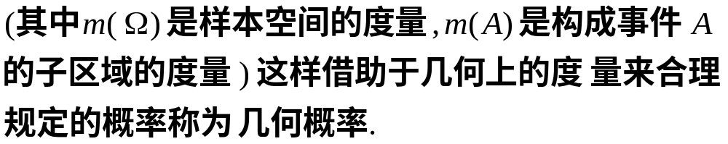
定义1.5 当随机试验的样本空间是某个区域,并且任意一点落在度量 (长度, 面积, 体积) 相同的子区域是等可能的,则事件 A 的概率可定义为
说明 当古典概型的试验结果为连续无穷多个时,
就归结为几何概率.

Slide 5

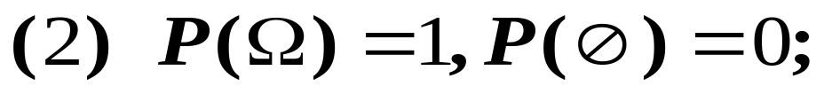
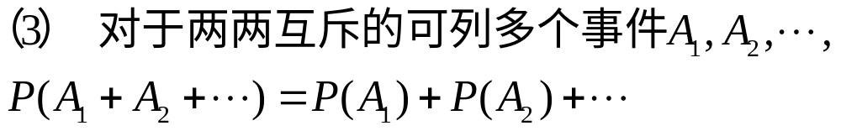
几何概型的概率的性质
(1) 对任一事件A ,有

Slide 6




会面问题
例1 甲、乙两人相约在 0 到 T 这段时间内, 在预
定地点会面. 先到的人等候另一个人, 经过时间 t
( t<T ) 后离去.设每人在0 到T 这段时间内各时刻
到达该地是等可能的 , 且两人到达的时刻互不牵
连.求甲、乙两人能会面的概率.
解
那末
两人会面的充要条件为

Slide 7









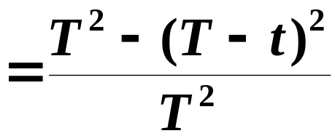
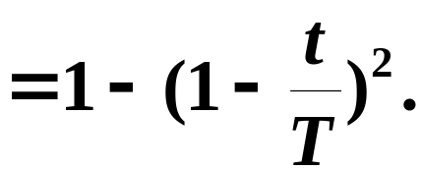
若以 x, y 表示平面
上点的坐标 ,
则有
故所求的概率为

Slide 8




蒲丰投针试验
蒲丰资料
例2 1777年,法国科学家蒲丰(Buffon)提出了投针
试验问题.平面上画有等距离为a(>0)的一些平行直
线,现向此平面任意投掷一根长为b( <a )的针,试求
针与任一平行直线相交的概率.
解

Slide 9
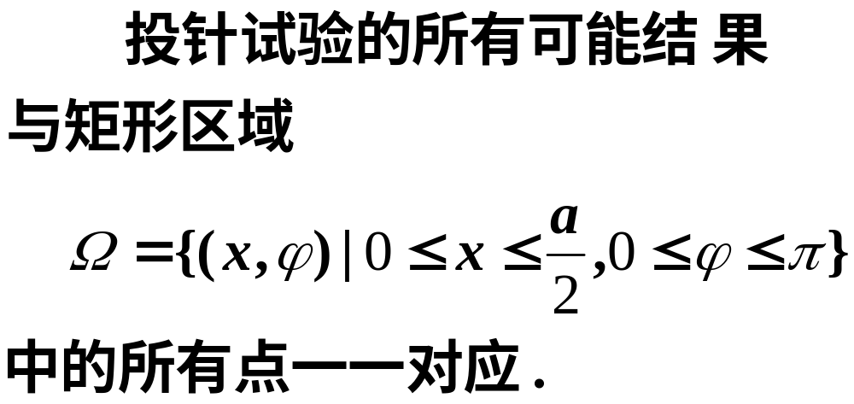
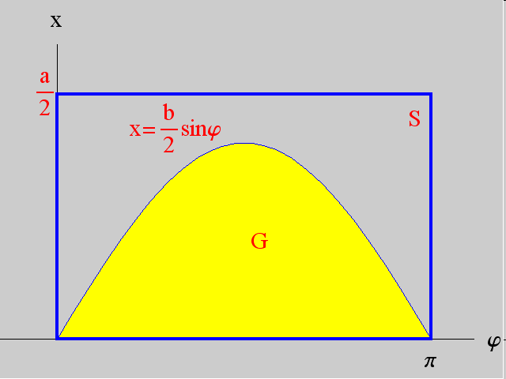

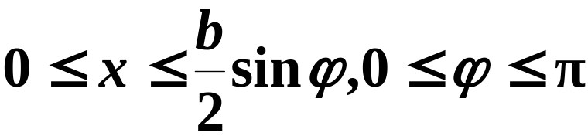
由投掷的任意性可知,
这是一个几何概型问题.

Slide 10
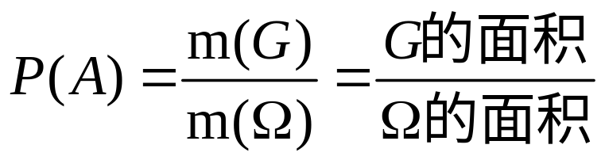
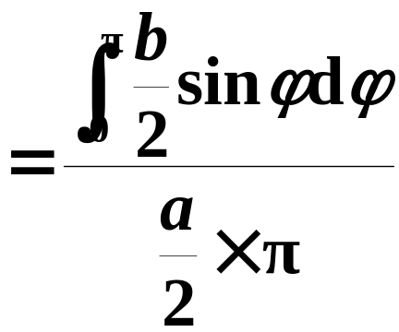
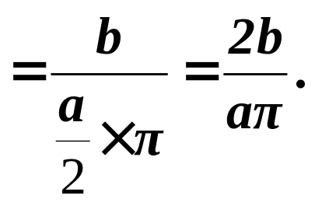

Slide 11
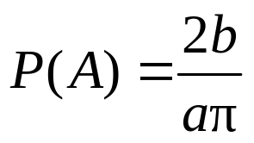

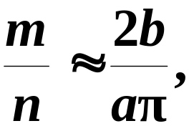
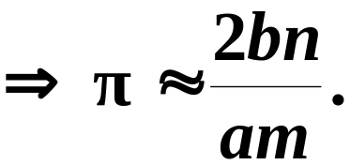
蒲丰投针试验的应用及意义

Slide 12

历史上一些学者的计算结果(直线距离a=1)
试验者
时间
针长
投掷次数
相交次数
Wolf
1850
0.8
5000
2532
3.1596
Smith
1855
0.6
3204
1218
3.1554
De Morgan
1860
1.0
600
382
3.137
Fox
1884
0.75
1030
489
3.1595
Lazzerini
1901
0.83
3408
1808
3.1415929
Reina
1925
0.5419
2520
859
3.1795

Slide 13

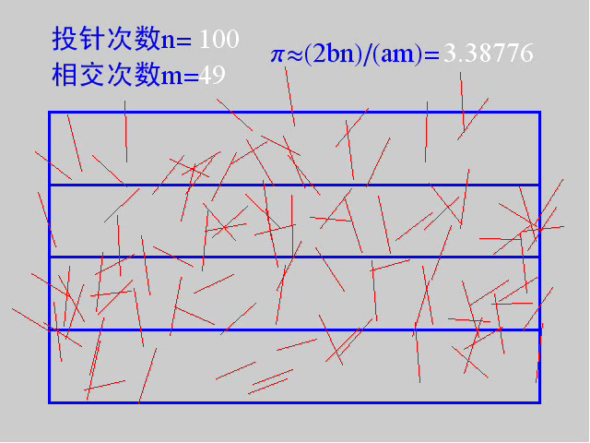
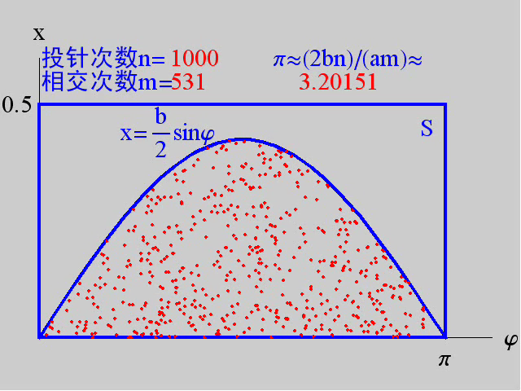
利用蒙特卡罗(Monte-Carlo)法进行计算机模拟
单击图形播放/暂停 ESC键退出

Slide 14
二、概率的公理化定义与性质
1933年 , 苏联数学家柯尔莫哥洛夫提出了概率论的公理化结构 ,给出了概率的严格定义 ,使概率论有了迅速的发展.
柯尔莫哥洛夫资料

Slide 15

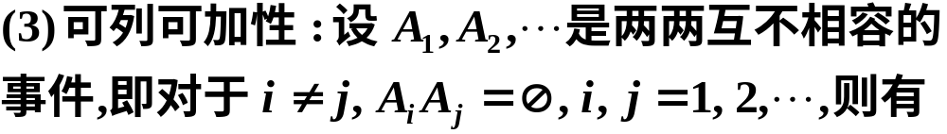
1. 概率的定义1.7
概率的可列可加性

Slide 16



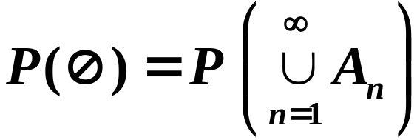
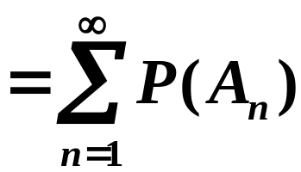
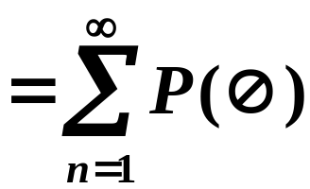
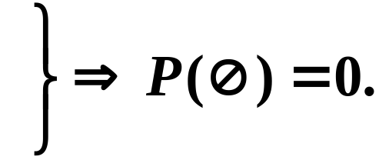

2. 性质
证明
由概率的可列可加性得

Slide 17

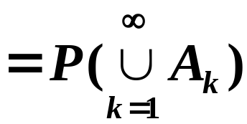
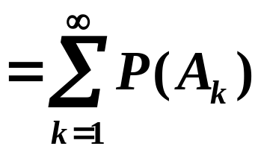
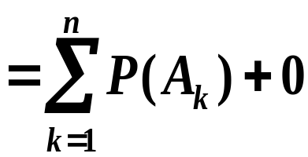


概率的有限可加性
证明
由概率的可列可加性得

Slide 18
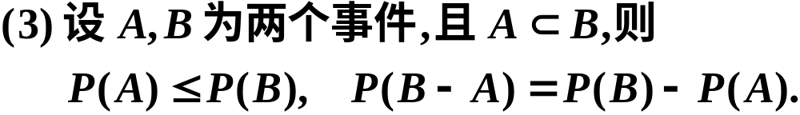







证明

Slide 19



证明

Slide 20
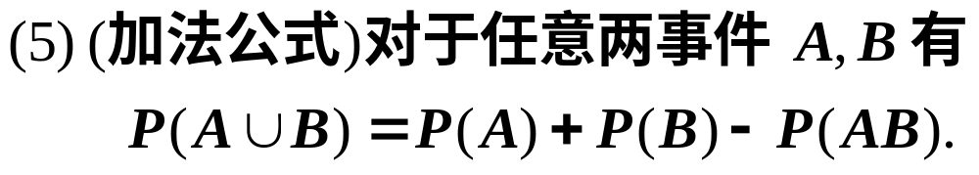





证明
由图可得
又由性质 3 得
因此得

Slide 21

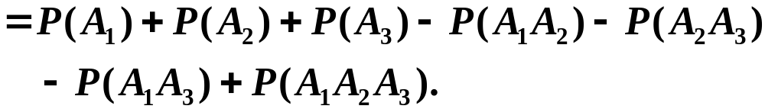



推广 三个事件和的情况
n 个事件和的情况

Slide 22
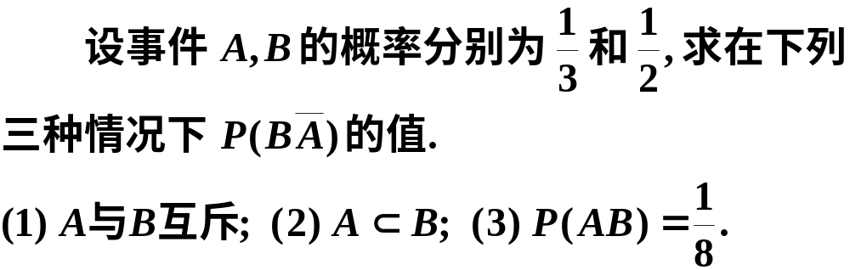

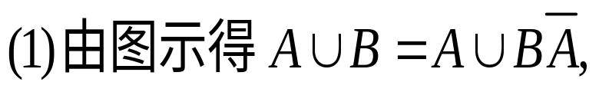

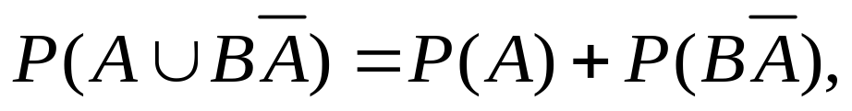
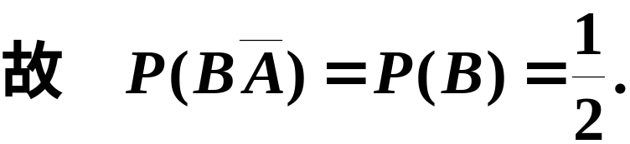

解

Slide 23
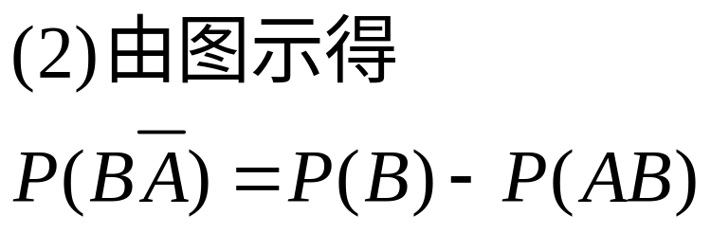
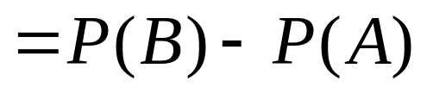
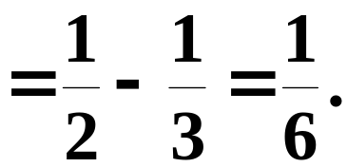
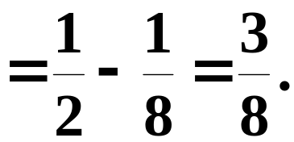
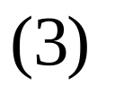
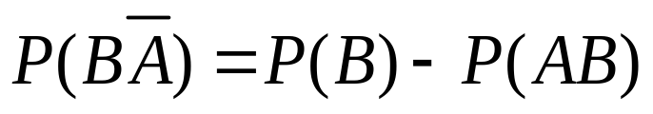

Slide 24

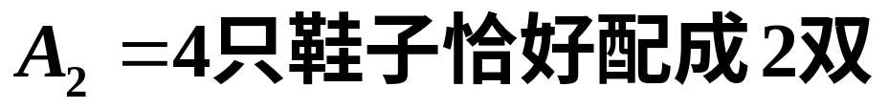

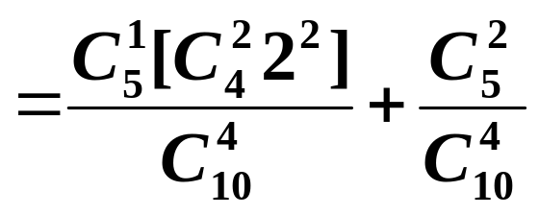
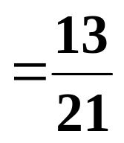

Slide 25
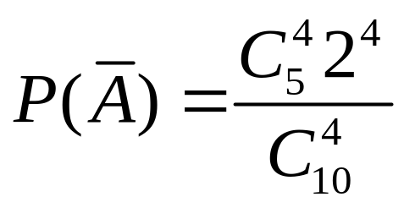
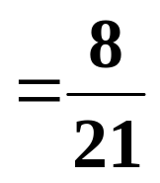

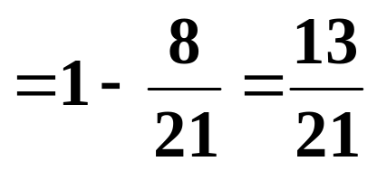

Slide 26






例3 在1~2000的整数中随机地取一个数,问取到的整数既不能被6整除, 又不能被8整除的概率是多少 ?
设 A 为事件“取到的数能被6整除”,B为事件
“取到的数能被8整除”则所求概率为
解

Slide 27





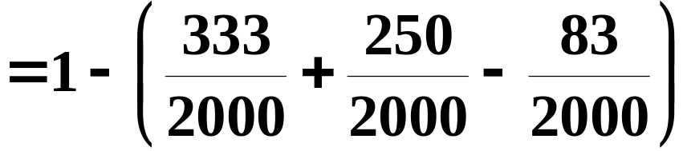

于是所求概率为

Slide 28

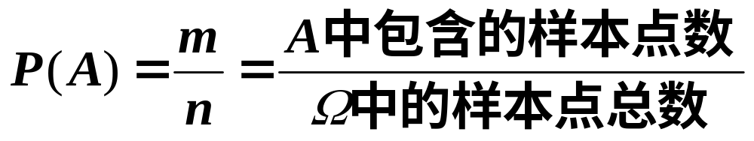
三、小结
1. 频率 (波动) 概率(稳定).
试验结果
连续无穷
2. 最简单的随机现象
古典概型
几何概型
古典概率

Slide 29




3. 概率的主要性质

Slide 30

例2 甲、乙两人约定在下午1 时到2 时之间到某
站乘公共汽车 , 又这段时间内有四班公共汽车它
们的开车时刻分别为 1:15、1:30、1:45、2:00.如
果它们约定
见车就乘; 求甲、乙同乘一车
的概率.假定甲、乙两人到达
车站的时刻是互相不牵连的,
且每人在1时到2 时的任何时
刻到达车站是等可能的.

Slide 31














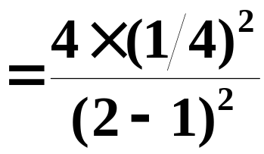
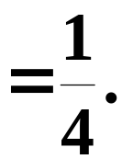
解
设 x, y 分别为
甲、乙两人到达的时刻,
则有
见车就乘
的概率为

Slide 32
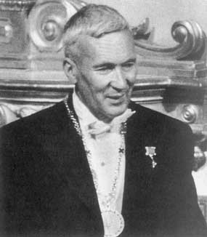
柯尔莫哥洛夫资料
Andrey Nikolaevich
Kolmogorov
Born: 25 April 1903 in
Tambov,Tambov
province,Russia
Died: 20 Oct 1987 in
Moscow,Russia

Slide 33
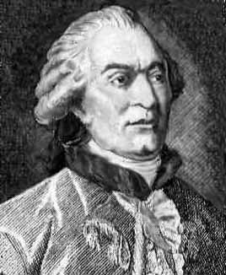
蒲丰资料
Georges Louis Leclerc Comte de Buffon
Born: 7 Sept 1707 in Montbard, Côte d'Or, France
Died: 16 April 1788 in Paris, France

